Slide 1
Standards Minimums pour la Protection de l’Enfance dans l’Action Humanitaire. - SMPE -
INTRODUCTION
Notes:
Facilitateurs:
Cette présentation est destinée à tous les utilisateurs potentiels des SMPE. Il s’adresse principalement au personnel de la protection de l’enfance. Pensez donc à élargir certaines questions ou à fournir davantage de détails si des collègues d’autres secteurs se joignent à vous.
On suppose que le groupe compte environ 20 personnes et que tout le monde dans la salle se connaît (peut-être des collègues de votre agence ou du groupe de coordination). Sinon, ajoutez 5 minutes pour des introductions rapides.
PREPAREZ: un tableau de papier avec les objectifs de la session
A la fin de la session, les participants seront capables de :
Décrire la structure des SMPE et spécialement du Pilier 3
Montrer comment et pourquoi on utilise le manuel
REMARQUE : si vous avez déjà effectué une session sur les piliers 1 et 2, ignorez les diapositives 2 et 9
ASTUCE : Les diapositives sont animées -> à chaque clic vous faites apparaître quelques mots, un titre ou une image sur la diapositive. Lisez les notes correspondantes dans les notes de l'animateur, avant de montrer le contenu suivant, afin que les participants aient le temps de traiter ce qui est dit et de lire chaque point.

Slide 2
But des Standards
Référence pour le CPHA
Outil de collaboration inter-agences
Liens avec la Norme Humanitaire Fondamentale (CHS)
Contextualisation pour l’appropriation locale
But:
qualité et redevabilité des programmes
impact sur la protection et le bien-être des enfants
Les SMPE aspirent à opérationnaliser les droits des enfants et des adolescents dans la pratique de la réponse humanitaire.
Notes:
Les donateurs, les gouvernements locaux, les collègues d'autres secteurs et nos bénéficiaires eux-mêmes veulent savoir ce que nous faisons et pourquoi. Les SMPE / « CPMS » sont notre référence. Ils sont le principal moyen d'opérationnaliser ou de concrétiser les droits de l'enfant dans la pratique de l'intervention humanitaire.
Il s'agit d'un outil collaboratif et inter-agences, qui s'articule avec d'autres initiatives, telles que les normes humanitaires fondamentales et les normes d'inclusion humanitaire.
Chaque fois que cela est pertinent, les SMPE/ CPMS s'alignent sur les 7 stratégies d'INSPIRE pour mettre fin à la violence contre les enfants - les icônes de l'initiative sont d'ailleurs dispersées dans le texte. En outre, la norme humanitaire fondamentale sur la qualité et la responsabilité est mise en évidence dans l'introduction et résonne dans tout le manuel.
La contextualisation est encouragée et peut créer une appropriation des normes à tous les niveaux. Elle permet à un large éventail d'acteurs de mieux comprendre la protection de l'enfance dans un contexte spécifique. Les groupes de coordination nationaux sont donc encouragés à adapter les SMPE. Veuillez en discuter avec vos collègues au niveau local, puis demandez conseil à l'équipe mondiale du CPMS. Regardez la vidéo de contextualisation sur la chaîne youtube de l'Alliance.
ENCADRÉ : Les SMPE visent à améliorer la qualité et la responsabilité de notre programmation et à accroître l'impact pour la protection et le bien-être des enfants dans l'action humanitaire (contextes de déplacement interne et de réfugiés), en établissant des principes, des preuves, une prévention et des objectifs communs à atteindre. Ils constituent une synthèse des bonnes pratiques et de l'apprentissage à ce jour

Slide 3
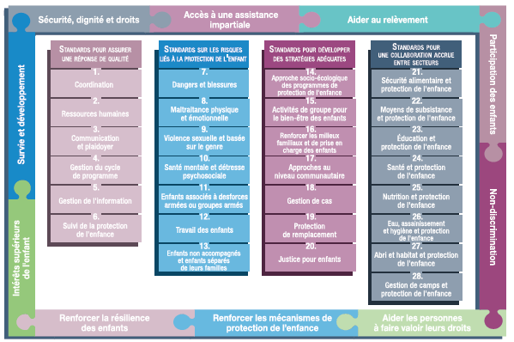
PRESENTATION
Notes:
Voici une présentation de la structure des SMPE : il y a 28 Standards répartis en quatre piliers, et les 10 principes de la protection de l’enfance dans l’action humanitaire y sont intégrés.
Vous trouverez cette présentation à la fin des SMPE. Elle permet de trouver rapidement le ou les sujets qui vous intéressent dans le guide. »
Cette présentation se concentre sur le norme 5 gestion de l’information

Slide 4
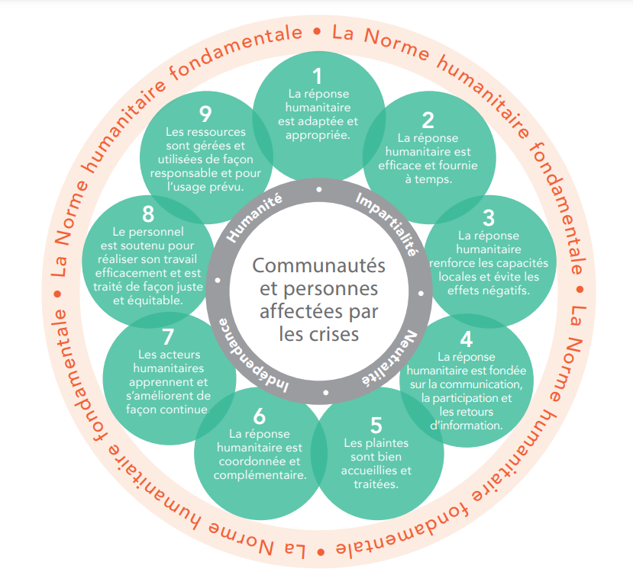
Introduction générale au Standard 5
Partie du Pilier 1 sur la qualité des interventions
A être utilisés avec tous les autres (7 - 28) & les Principes SMPE
CHS
Gestion de l'information axée sur la protection des enfants
Cadre du « PIM »
Quelles catégories d’information cela concerne?
Notes:
Le premier pilier de Standards porte sur la qualité des interventions : ils sont communs à tous les domaines entourant les programmes de protection de l’enfance et sont applicables à tous les contextes et situations, pendant les phases de préparation et d’intervention. Ils sont TOUS essentiels pour atteindre le niveau de qualité que nous visons en tant que praticiens.
Ces Standards doivent être utilisés avec tous les autres (7 - 28) & les Principes SMPE
Ce standard est complémentaire à la Norme humanitaire fondamentale de qualité et de redevabilité (CHS en anglais), et doit être utilisé avec celle-ci.
Cette norme fournit un guide pour la gestion de l'information axée sur la protection des enfants et des adolescents, qui est destiné à compléter les outils de gestion de l'information et la formation existants.
Le cas échéant, l’information doit être partagée avec les acteurs concernés pour renforcer la coordination, éclairer la prise de décision stratégique et soutenir le plaidoyer.
Complète le cadre de gestion des informations de protection (Protection Information Management, PIM) & la disposition ‘Security Information Management’ c'est-à-dire : « des processus fondés sur des principes, systématisés et collaboratifs pour collecter, traiter, analyser, stocker, partager et utiliser les données et les informations pour permettre une action fondée sur des preuves pour des résultats de protection de qualité » (Site Internet Protection Information Management). Le PIM aide à garantir l'utilisation efficace et ciblée des ressources et renforcer la coordination, la conception et la mise en œuvre des réponses de protection
Sujet de débat: Quelles catégories d’information cela concerne?
-> Quatre grandes catégories d’information doivent être gérées pour la Protection de l’enfance dans l’action humanitaire (PE):
- Les informations sur la situation d’urgence et soutenant les mécanismes de coordination;
- Les informations sur l’action humanitaire générale et l’action pour la protection de l’enfance en particulier;
- Les informations sur la situation des enfants dans un contexte spécifique (incluant le bien-être des familles d’accueil/des personnes en charge des
enfants, les facteurs de risque spécifiques et les schémas récurrents de violations des droits de l’enfant);
- Les informations sur certains enfants confrontés à des problématiques de protection (elles sont normalement traitées au travers du processus de
gestion de cas).

Slide 5
Considérations éthiques :
Anonyme
Contextualisée
A jour
Nécessaire/significatif
Confidentialité
Principes de la PE
Techniquement et éthiquement solides
Pratiques et des normes culturelles
Toujours avec consentement/assentiment éclairé
langage positif
Pas d’étiquettes
Pas de répétition
“Des informations à jour nécessaires pour la protection de l’enfant sont recueillies, traitées/analysées et partagées en accord avec les principes internationaux de la protection de l’enfance et dans le plein respect de la confidentialité, de la protection des données et des protocoles de partage d’informations.”
Notes:
Le Standard 5 énonce exactement ce qui suit : “Des informations à jour nécessaires pour la protection de l’enfant sont recueillies, traitées/analysées et partagées en accord avec les principes internationaux de la protection de l’enfance et dans le plein respect de la confidentialité, de la protection des données et des protocoles de partage d’informations.”
Il détaille les considérations éthiques à garder à l'esprit lors du traitement, de l'analyse et du partage de données et d'informations : Elle doit être anonyme ; Les données ne seront partagées que conformément à des protocoles contextualisés de protection des données et d'échange d'informations ; Il doit être à jour et nécessaire/significatif (on ne collecte que les données que l’on utilisera) ; Il doit respecter la confidentialité et les principes de la PE ; Toutes les méthodes de collecte de données doivent être techniquement et éthiquement solides ; Une connaissance préalable des pratiques et des normes culturelles des personnes interrogées est nécessaire ; Toujours obtenir le consentement/assentiment éclairé; utiliser un langage positif et ne pas étiqueter les enfants à risque; éviter de poser à plusieurs reprises à la même population les mêmes questions

Slide 6
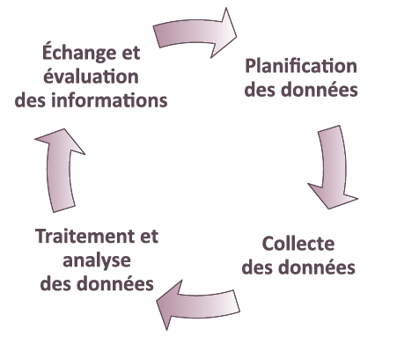
Standard 5 - Cycle de gestion de l’information (GI)
ETAPE 4: Échange & Evaluation
Informations à l’échelle de la population
Le feedback = responsabilité
Ne pas porter préjudice!
Plaidoyer
ETAPE 1: Planification des données
Cartographie
Valeurs de base inter-agence
Outils et procédures de gestion d’information
Formation
ETAPE 3: Traitement & Analyse
Analyses croisées
Analyse des lacunes
Analyse de tendances
Double comptage
ETAPE 2: Collecte des données
Ethique
Principes
Ventilation
Notes:
Le cycle général de gestion de l’information est décrit dans le cadre de gestion des informations de protection (Protection Information Management, PIM). Ce standard est développé autour de quatre étapes principales découlant de la structure PIM:
Planification des données;
Récolte des données;
Traitement et analyse des données;
Échange des informations et évaluation.
ETAPE 1:
La première étape est de cartographier les données et les systèmes existants (utilisés par le gouvernement et les acteurs de la PE) pour s’informer sur la situation de la PE et la capacité de réponse, puis de les utiliser comme référence pour définir une stratégie de GI pour améliorer, standardiser et/ou développer de nouveaux outils et procédures avec les autres acteurs de la PE
Les données historiques et actuelles sur les problématiques de la protection de l’enfance peuvent être utilisées pour définir les valeurs de base inter-agence et établir les priorités de la protection de l’enfance.
Avec d’autres acteurs de la protection de l’enfance, développer, adapter, partager et traduire des outils et procédures de gestion d’information standardisés à utiliser avec des systèmes de gestion de l’information nationaux ou existants, lorsque cela est possible.
Former le personnel impliqué dans la gestion de l’information sur:
L’éthique;
Les principes de collecte de données;
Les protocoles de protection des données;
La gestion d’informations sensibles;
Les techniques d’entretien adaptées aux enfants
ETAPE 2:
Les protocoles éthiques de collecte de données et les principes de confidentialité et de ne causer aucun préjudice doivent être suivis constamment.
Les données doivent être ventilées par sexe, âge et handicap au minimum. Cela montre comment les risques ou les programmes peuvent affecter différemment certains enfants. D'autres facteurs supplémentaires (tels que le pays d'origine, la migration ou le statut de déplacement) peuvent également être importants ou pertinents dans votre contexte.
ETAPE 3:
Des plateformes en ligne et des outils interactifs peuvent être utilisés pour réaliser des analyses croisées des données et améliorer l’analyse des lacunes dans la mesure du possible.
Les analyses de tendances sont également essentielles pour mieux comprendre et suivre la situation
Il est important d'éviter le « double comptage », c'est-à-dire de compter le même enfant plus d'une fois s'il a accès à deux interventions différentes du programme. Par exemple, lorsque vous fournissez des données sur la portée totale de votre programme de protection de l'enfance, un enfant qui bénéficie à la fois d'une gestion de cas et d'un soutien psychosocial doit être compté comme un seul participant au programme.
ETAPE 4:
Consolider, analyser et partager les informations à l’échelle de la population et fournir des retours à:
Tous les intervenants concernés, y compris les enfants et les communautés (si adéquat);
Ceux qui ont fourni des informations;
La population touchée.
Les feedbacks rendront votre cycle de gestion de l'information efficace.
Nous devons nous rappeler de considérer les risques pour les enfants et leurs familles avant de partager des informations (c'est-à-dire pas de données personnellement identifiables)
Ces efforts renforceront la redevabilité vis-à-vis des populations touchées et soutiendront la fonction de plaidoyer de l’équipe de coordination.

Slide 7
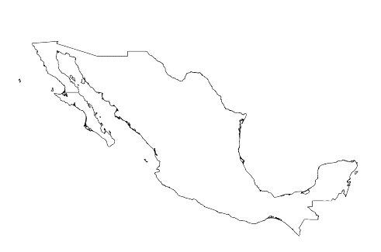
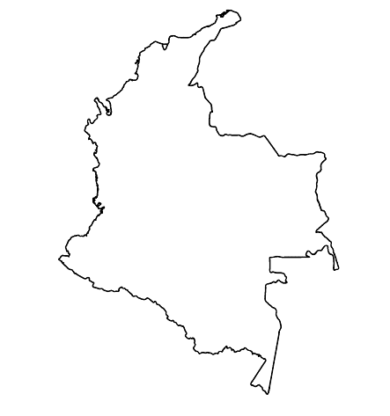
Exemples de la Région
[NOM DU PAYS]
Ajoutez une courte phrase d'introduction sur un programme / projet spécifique en utilisant le Standard X
Ajouter le nom des organisations
Ajouter des messages/chiffres clés
[NOM DU PAYS]
Ajoutez une courte phrase d'introduction sur un programme / projet spécifique en utilisant le Standard X
Ajouter le nom des organisations
Ajouter des messages/chiffres clés
[NOM DU PAYS]
Ajoutez une courte phrase d'introduction sur un programme / projet spécifique en utilisant le Standard
Ajouter le nom des organisations
Ajouter des messages/chiffres clés
Notes:
En fonction du temps dont vous disposez, réfléchissez à ajouter ici des exemples de la région, du pays ou de l’intervention en lien avec le programme qui respecte les SMPE.
Il peut s’agir de la version préliminaire d’une diapositive que vous pouvez modifier ou supprimer au besoin.
Pour chaque exemple, vous pouvez ajouter :
Une image/une carte/un drapeau du pays/de la région en question ;
Une phrase de présentation brève, concise et fondamentale sur le programme/projet spécifique qui utilise le pilier 3 ;
Le nom des organisations et des partenaires engagés dans le programme/projet ;
Des enseignements pratiques tirés, des actions clés, un message ou des chiffres qui susciteront l’intérêt de votre audience.
Autre option, si vous avez un temps de formation plus long (et aussi en fonction de l'audience que vous avez), cette diapositive peut être complétée de manière interactive pendant la session. Dans ce cas, vous pourriez :
diviser les groupes en 2 ou 3 petits groupes,
Accordez-leur 15 à 20 minutes pour préparer une courte présentation d'un exemple de région/pays/réponse dont la programmation soit conforme aux Standards
En plénière, demandez aux groupes de présenter leurs exemples et de discuter/comparer les enseignements tirés d'eux. S
Si vous penser envoyer ces diapositives aux participants après la formation, vous pouvez compléter cette diapositive pour conserver une trace du contenu des présentations.
ASTUCE : Vous pouvez utiliser https://thenounproject.com/ pour obtenir des cartes de ce type.

Slide 8
Vous avez besoin de plus que la version papier?
Sur le site de l’Alliance
Version PDF
Briefing & Pack de mise en œuvre
Résumé de 25 pages
Cours en ligne
YouTube videos
Une galerie de standards illustrés
👉 www.AllianceCPHA.org
Sur le site du Partenariat pour les normes humanitaires
HSP Applications pour telephones et tablettes
👉 www.HumanitarianStandardsPartnership.org
Notes:
[Facilitateurs - si vous pouvez projeter à partir d'internet, alors nous vous suggérons de diriger les gens là-bas et de leur montrer].
Site de l’Alliance.
Le fichier PDF & tout le matériel disponible peut être téléchargé si les gens veulent imprimer seulement des parties du CPMS, sur le site de l'Alliance
Le dossier d'information " Introduction au CPMS " contient ce PPT et des notes de facilitation, ainsi que le document d'introduction de 2 pages.
Un résumé : Avec seulement 32 pages, il s'agit d'un document très général qui peut être utilisé pour introduire l'idée de normes minimales ou pour lancer des discussions sur la protection de l'enfance avec des collègues du gouvernement ou d'autres humanitaires sans les submerger avec l'énorme manuel.
Découvrez notre cours en ligne gratuit sur la CPMS, qui comprend une série de modules.
Vidéos sur la chaîne Youtube de l'Alliance
Une galerie de Standards illustrés
HSP:
1. Manuel en ligne
2. L'application du Partenariat pour les Standards Humanitaires
- C'est la deuxième application la plus populaire sur ce site après Sphère.
DEMANDER : Quelles devraient être nos prochaines étapes en tant qu'équipe/agence/individu ?
(par exemple, vous pouvez prévoir une réunion plus longue pour assimiler les changements et créer un plan ; ou demander à des collègues de présenter certaines normes nouvelles/révisées et leurs implications pour le programme ; ou mettre en place une formation ou demander à la direction générale une réunion pour discuter de la responsabilité envers les enfants, etc).
[Facilitateurs - Exemplaires imprimés - l'Alliance mondiale dispose d'un petit stock du manuel et du résumé à Genève ; cependant, les pays et les régions sont encouragés à imprimer et à gérer leurs propres exemplaires localement. En général, cela se fait par le biais de la structure de coordination inter-agences. Sur demande, l'Alliance peut partager un PDF prêt à imprimer].
Merci beaucoup de vous être réunis et d'avoir commencé à explorer le CPMS. J'assurerai le suivi des prochaines étapes dont nous avons discuté. Et c'est là l'essentiel - le CPMS est un cadeau qui ne cesse de donner à chaque fois que vous l'ouvrez !

